Slide 1
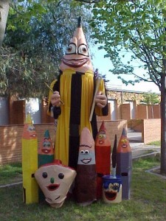

REUNIÓ DE PARES DE 6è

Slide 2
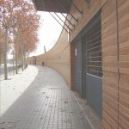
EQUIP DIRECTIU:
DIRECTOR: Sergi Luque
CAP D’ESTUDIS: Jordana Garcia
SECRETÀRIA: Carme Jarque

Slide 3
MESURES COVID-19
Prevenció d’higiene i salut
Distanciament físic
Entrades i sortides controlades.
Control de flux de circulació
Zona de pati exclusiva per cada grup classe.
Grups estables.
Higiene de mans
Mínim 5 cops durant la jornada escolar.

Slide 4
MESURES COVID-19
Ús de mascareta
Obligatòria a tots els espais escolars.
Requisits d’accés al centre educatiu
Signar la declaració de responsabilitat on ens comprometem a:
No presentar cap símptoma COVID (malestar general, mal de cap, tos, febre, mal de coll, diarrea i vòmits)
No haver estat en contacte amb cap cas positiu de COVID en els últims 14 dies.
Control de símptomes
Espais COVID d’aïllament.

Slide 5
MESURES COVID-19
Desdoblament de grups (4t, 5è i 6è)
En aquestes edats els alumnes tenen més autonomia a l’hora d’aplicar mesures de seguretat.
Reforços a les aules no desdoblades.
Centrem els reforços en els cicles inferiors, per tal de garantir l’aplicació de les mesures de seguretat i per atendre la diversitat a l’aula.

Slide 6

Entrades, sortides i recorregut
RECORREGUT
Entrada per la porta lateral, creuen els til·lers i entren per la terrasseta de cada aula
IMPORTANT
Sempre seguir les fletxes que marquen el recorregut.

Slide 7

EQUIP DE MESTRES DE 6è
Tutora 6è A : Laura Castarnado
Tutora 6è B: Anna Vila
Tutora 6è C: Substitut
Anglès: Sonia Rodríguez
Música: Tutora
Ed. Física: Especialista d’educació física
Ed. Especial: Ana de la Rosa
Coordinadora: Laura Castarnado

Slide 8

COM ENS COMUNIQUEM
ENTREVISTES I INFORMES
3 informes, un per trimestre.
Notes de tallers al 3r trimestre.
2 entrevistes al llarg del curs. Les pot sol·licitar el mestre o els pares, via agenda.
NOVETAT: possibilitat de fer-les telemàticament.
Les entrevistes són:
6è A, a determinar
6è B, a determinar
6è C, a determinar

Slide 9
ALTRES VIES DE COMUNICACIÓ
Circulars de l’escola i WhatsApp (636046909)
Cartellera de l’entrada.
Noodes d’escola
https://agora.xtec.cat/esc-camidelcros/
Xarxes socials:
Facebook: escola camí del cros
Twitter: @CamidelCros
Instagram: @camidelcros

Slide 10

HORARIS
Les franges horàries seran:
- Sessió 1 de 9:00h a 10:30h
- Pati de 10:30h a 11:00h
- Sessió 2 d’11:00h a 12:30h
- Sessió 3 de 15:00h a 16:30h.
Plantilla amb horari a l’agenda i per casa. S’ ha de mirar el que li toca fer cada dia i portar el que calgui.

Slide 11
ASSISTÈNCIA
L ‘assistència és obligatòria, en cas d’absència cal portar justificant o justificar-ho a l’agenda per escrit.
Cal arribar puntualment a l’escola. Es portarà un registre d’absències i retards.
A la tercera vegada que un alumne arribi passades les 9:10h sense cap justificació per escrit, es quedarà fora de l’aula la primera sessió.
Els horaris d’obertura del centre seran a les 8:55h i a les 14:55h.

Slide 12

ÚS DE L’AGENDA
És el vehicle de comunicació entre l’escola i la família.
Apuntem les feines, controls i els materials a dur.
Hi posem les hores d’entrevista i comunicacions importants.
Les faltes d’assistència i retard es justifiquen per escrit a l’agenda.
S’ha de revisar cada dia, i cal signar les notificacions, si n’hi ha...

Slide 13
MATERIAL
Els llibres són socialitzats i el material, comunitari (colors, estoigs, regle, etc.). Han de respectar-ho.
Cal haver pagat la quota de material comú. També la dels LLIBRES SOCIALITZATS.
En cas d’haver fet un mal ús, la família es farà càrrec de la despesa del material.

Slide 14
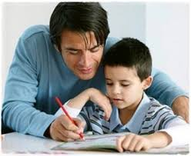
DEURES I CONTROLS
Els llibres i llibretes van a casa si tenen deures, no cal que portin els de totes les assignatures, només els que toquin aquell dia.
S’ha de llegir cada dia i anar estudiant els temes que es van treballant, no deixar-ho per l’últim dia.
Si no tenen deures, cal repassar el que s’ha treballat a classe, les taules, llegir….
Les notes dels controls són orientatives, ja que la qualificació final no només depèn d’una nota sinó també del treball diari, de l’esforç, de l’actitud...

Slide 15
ANIVERSARIS, APARELLS ELECTRÒNICS, JOGUINES, DINERS
A l’escola NO es pot portar cap tipus d’aparells electrònics, diners, joguines, cromos, vambes de rodes, vambes amb llums...
Si es troba algun d’aquests objectes es portarà a direcció i l’hauran de venir a recollir els pares.
Aniversaris: per la situació excepcional del COVID-19 no es pot portar menjar.
No es poden donar les targetes d’invitació dins de la classe.

Slide 16

HÀBITS
HIGIENE I SALUT:
- Cal venir net a l’escola.
No venir a escola quan tingui: febre, diarrea, erupcions contagioses, polls i llémenes.
Administració de medicaments amb recepta mèdica i autorització signada.
La cobertura mèdica dels alumnes és la mateixa que les famílies.
Portar dues caixes de mocadors de paper i dos rotlles de paper de cuina.
Esmorzars:
Dilluns i dimecres entrepà a una carmanyola.
Dimarts i dijous fruita.
Divendres lliure.

Slide 17
HÀBITS
Portar una ampolla d’aigua, recomanem que no sigui de plàstic. Important, que estigui marcada.
NORMES:
-És important el seu compliment per tal d’aprendre a viure en societat. Estan escrites a l’agenda.
AUTONOMIA:
Preparar-se ells mateixos la motxilla.
Revisar diàriament l’agenda per fer les feines.

Slide 18

BIBLIOTECA
Hi haurà una biblioteca en préstec d’aula.
Aquest curs no hi haurà servei de biblioteca escolar, ja que hem habilitat la biblioteca per fer una aula.
S’han d’acostumar a utilitzar les biblioteques que tenen al seu abast (Pompeu Fabra, Antoni Comas...).

Slide 19

ÀMBITS
Recordem que els llibres són una eina d’ajuda, una eina més de treball. No l’única.
MATEMÀTIQUES I LLENGÜES:
A les àrees de matemàtiques, català, castellà i anglès es farà 1 sessió de GRUPS INTERACTIUS.
Tant a català com a castellà es treballa a partir de tipologies textuals.

Slide 20

ÀMBITS
MEDI NATURAL I SOCIAL:
Medi natural: projecte Ciències 6.12.
Medi Social: temes de proximitat.

Slide 21


ÀMBITS
TALLERS: es fan en 3 tallers rotatoris: informàtica, taller artístic i lineal.
EDUCACIÓ EN VALORS/ CULTURA RELIGIOSA: àmbit avaluable + acció tutorial (individual i col·lectiva ).
EDUCACIÓ FÍSICA:
Equipació adient per fer l’àrea.
Roba de recanvi i tovallola.
Problemes físics puntuals, nota a l’agenda.
Problemes físics greus, cal certificat mèdic.

Slide 22
ÀMBITS
MÚSICA: davant a la situació que estem vivint la música es treballarà dins l’àmbit artístic a càrrec de la tutoria.
PROJECTES: treballarem dins l’horari una tarda a la setmana, partint dels interessos dels alumnes.
TEMA DE L’ANY
PROJECTE NOM DE LA CLASSE

Slide 23
COMUNITAT D’APRENENTATGE (Actuacions educatives d’èxit)
GRUPS INTERACTIUS: quatre grups i quatre activitats diferents amb un mínim de dos mestres a l’aula.
TERTÚLIES LITERÀRIES DIALÒGIQUES: Lectura de clàssics universals.
VOLUNTARIAT: borsa de voluntaris per grups interactius i sortides. *Queda suspès durant aquest curs.

Slide 24
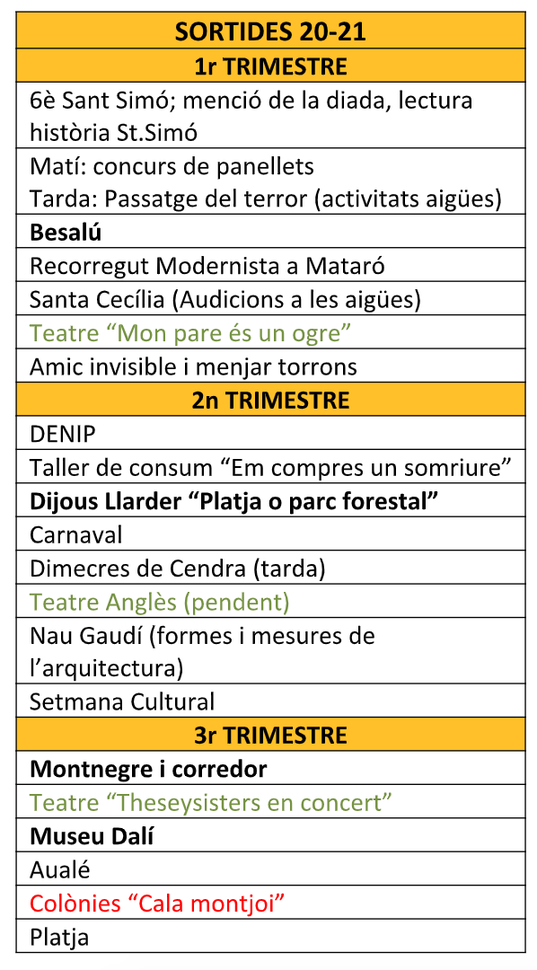
ACTIVITATS I SORTIDES
EL PAGAMENT ES FARÀ A TRAVÉS DEL
TPV. ES FARÀ SORTIDA PER SORTIDA.
EL TPV ES TANCARÀ 4
DIES ABANS DE CADA SORTIDA. UN COP
TANCAT NO S’ADMETRÀ CAP PAGAMENT.
Colònies: A Cala Montjoi (Entre Roses i
Cadaqués) els dies 17, 18 i 19 de juny
de 2020.
Es faran 3 pagaments. Ja anirem informant.

Slide 25
ALTRES
La roba, les motxilles i les carmanyoles han d’anar marcades amb el nom i curs.
Els abrics, jaquetes, jerseis i bates marcats i amb betes per poder-los penjar.

Slide 26
AMPA
Telèfon de l ’ AMPA
616882779
És important que el tingueu gravat a la vostra agenda per tal de poder rebre informació.
Hi ha un pare/mare delegat.

Slide 27
PRECS I PREGUNTES
GRÀCIES PER LA VOSTRA ATENCIÓ
BENVINGUTS I BON CURS 2020 - 2021

